Slide 1
0509汇报
罗明昊

Slide 2
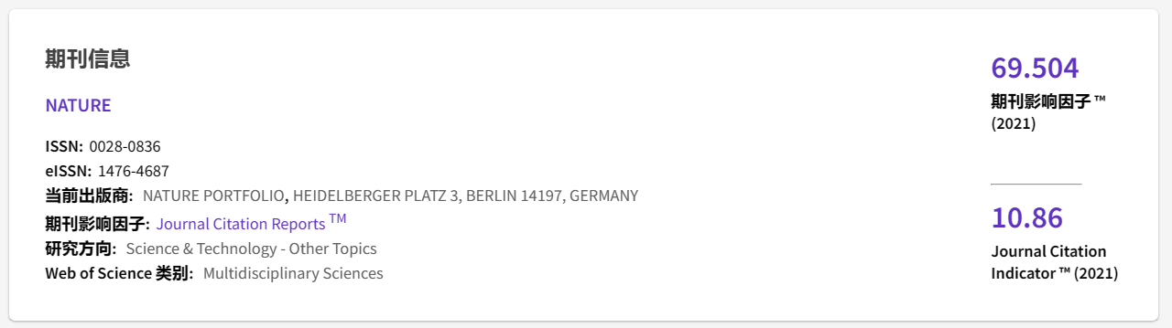
SARS-CoV-2 is associated with changes in brain structure in UK Biobank

Slide 3
Participants
截至2021年5月31日，根据UKB记录有449名参与者符合研究的纳入（具有感染COVID的医学证明）
共有401人在感染COVID-19前后两个时间点都有可用的脑部扫描-25733。
对于有确切COVID-19诊断日期的351人，从感染到他们的第二次影像扫描的时间平均为141天。

Slide 4
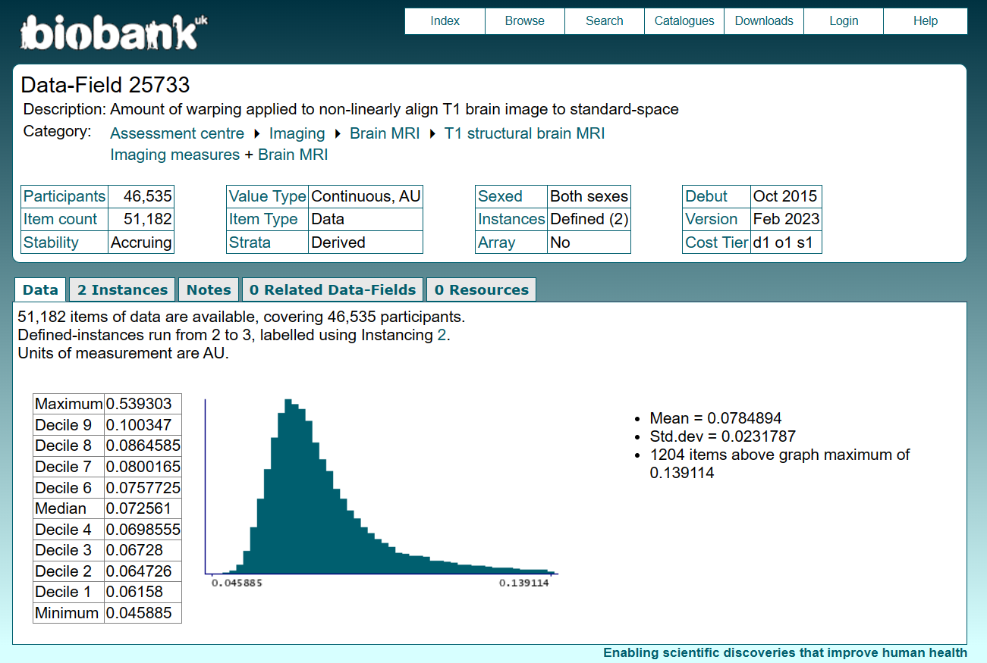
Sample selection的依据

Slide 5
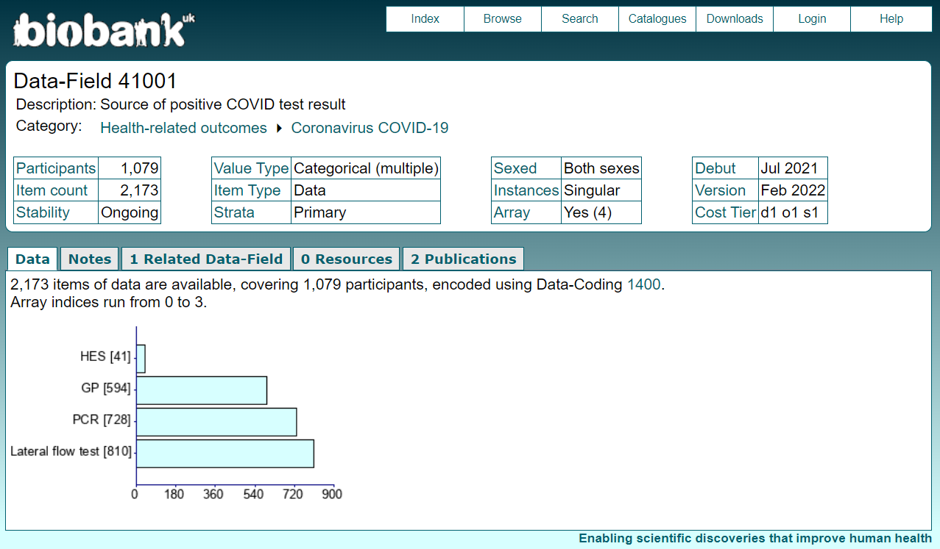
病例鉴定所用的data field
数据目录中未给出该条目

Slide 6
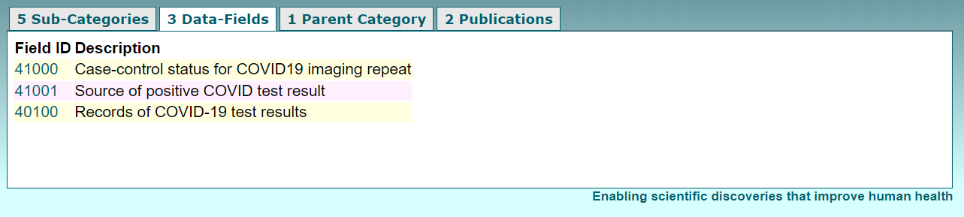
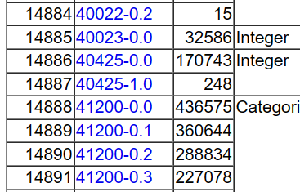

Slide 7
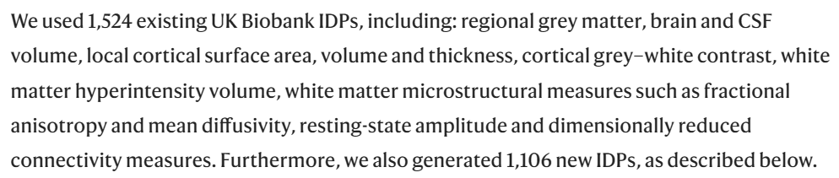
Method
图像预处理
生成了针对嗅觉和味觉系统量身定制的新IDP (Github-Matlab)
结合并完善了两个先前发表和公开可用的概率下丘脑图谱（https://neurovault.org/collections/3145/）
建模方法：识别去除异常值、去除混杂因素（IDP重复性检验-pearson）、多重比较

Slide 8
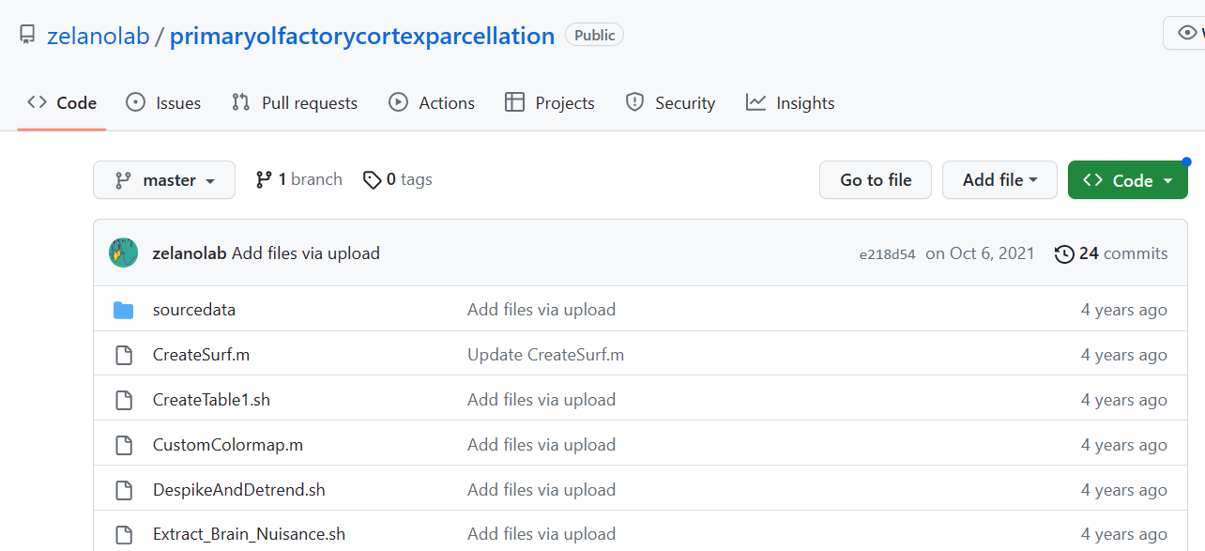
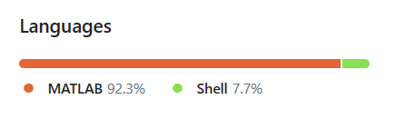
coding
图像预处理
统计建模：python

Slide 9
Findings-纵向效应
眶额叶皮层和海马旁回的灰质厚度和组织对比度的更大降低
与初级嗅觉皮层功能相连的区域的组织损伤标志物变化更大
SARS-CoV-2病例的大脑大小进一步缩小。
感染SARS-CoV-2的参与者在两个时间点之间平均也表现出更大的认知能力下降
重要的是，在排除15名住院患者后，仍然观察到这些成像和认知纵向效应
这些主要是边缘脑成像结果可能是疾病通过嗅觉途径退行性传播、神经炎症事件或由于嗅觉丧失而导致的感觉输入丧失的体内标志

Slide 10
Possibilities&problems
数据目录中未给出的部分数据在Github中提供了处理后的版本
nii文件-ITK-SNAP
如果需要处理图像无法规避使用Matlab（代码及运行）
文章中提到的除UKB之外的图像数据

